Slide 1
Étkezési zavarok
összeállította: Tóth Kamilla
projektvezető: K. Baudiss Katalin

Slide 2
1. Mit nevezünk étkezési zavarnak?
Pszichológiai kondíciók sorozatai, ami egészségtelen táplálkozási szokásokhoz vezet. Általában egy, az étellel, testsúllyal vagy alakkal való megszállottsággal kezdődik.
Azok az emberek akik egy étkezési zavarral élnek együtt gyakran szenvednek drogfüggőségtől és/vagy tapasztalnak depressziót és szorongást. A legismertebb étkezési zavarok (anorexia nervosa, bulemia nervosa, mértéktelen evészavar) több, mint 30 millió embert érint csak az Egyesült Államokban.
Kortól, etnikai csoporttól, nemtől és szexuális orientációtól függetlenül bárkit érinthetnek. Minden 62. percben minimum egy áldozata van az étkezési zavaroknak.
Magyarországon körülbelül 30 000-50 000 evészavarban szenvedő ember él.

Slide 3
2. Fajtái
Anorexia Nervosa
Bulimia Nervosa
BED (Binge Eating Disorder) – Mértéktelen evészavat
UFED (Unspecified Feeding or Eating Disorder) – Meg nem határozott étkezési zavarok
OSFED (Other Specified Feeding or Eating Disorder) – Más, már meghatározott étkezési zavarok
ARFID (Avoidant/Restrictive Food Intake Disorder) – Elkerülő/korlátozó étkezési zavar
Orthorexia

Slide 4
3.1 Jellemzők
Anorexia Nervosa
A beteg túlsúlyosnak látja magát, akkor is, ha igazából már veszélyesen alultáplált. Folyamatosan ellenőrzik a súlyukat, kerülnek egy bizonyos ételcsoportot és szigorúan korlátozzák a kalóriabevitelt.
Bulimia Nervosa
Egy nagyon komoly, életveszélyes betegség, amelynek legnagyobb mozgatórugója a bűntudat. A mértéktelen túlevés és azt ezt követő kompenzáló viselkedés ciklusa. A beteg próbál a megevett ételtől megszabadulni (víz, hánytatás, hashajtók segítségével)

Slide 5
3.2 Jellemzők
Pica
A Pica olyan termékek iránti sóvárgást jelent, melyek nem emberi fogyasztásra valók. A leggyakoribb dolgok, melyeket a Pica jeleit mutató gyerekek megesznek a következők: homok, kosz, kréta, vakolat, szén, cigaretta hamu vagy csikk, papír, haj, széklet, gomb, ragasztó, fogkrém, szappan és így tovább.
BED
Gyorsan fogyasztanak el rendkívül nagy ételmennyiséget. Általában szégyenérzettel és bűntudattal párosul, így az evési kényszer esetében egyedül esznek. Mivel nem tudják magukat kontrollálni, ez a betegség számukra lelkileg nagyon megterhelő. Az esetek többségében pszichológiai rendellenességekkel együtt szokott jelentkezni.

Slide 6
3.3 Jellemzők
Rumináció
A csecsemő- és kisgyermekkori táplálkozási zavarok közé sorolható a rumináció, ami az elfogyasztott étel ismételt visszaöklendezését jelenti -legalább 1 hónapos időszakon keresztül - és súlycsökkenéshez, illetve a várt súlynövekedés elmaradásához vezet.
ARFID
Az étkezési zavarok ezen fajtája abban hasonlít az anorexiára, hogy ez is adagbeli-, valamint típusbeli korlátozásokra épül, viszont a beteg nem rendelkezik testdiszmorfiás zavarral.
Orthorexia
Az egészséges étkezés megszállottsága. Az orthorexiától szenvedő betegek megrögzötten csak olyan összetevőjű ételeket fogyasztanak ami az olvasatuk szerint az egészséges kategóriába sorolható, ezzek károsítva az egészségüket (nem megfelelő a tápanyagbevitel). Ez sokszor párosul folyamatos edzési kényszerrel. Az egészségtelen izomépítés épp ugyanúgy veszélyes, mint a soványságra való kényszer.

Slide 7
4. Összehasonlítás
Anorexia nervosa | Bulimia nervosa
Fiatalabb | Idősebb
Testsúlyideál normál alatt | Testsúlyideál normális
Introvertált | Extrovertált
Nemi jelleg hiányzik, szexualitás tagadott | Szexuálisan aktív lehet
Tünetek demonstratívak | Tünetek titkoltak
Erős önkontroll, kontrollvesztéstől fél | Kontrollvesztés

Slide 8
5.1 Milyen okai lehetnek?
Sok embernél az étkezési zavar testdiszmorfiás zavarral párosul.
genetika
pszichés zavar
figyelem hiány
gluténérzékenység
környezeti befolyás – (gyerek)bántalmazás, szülői befolyás, csoportkényszer
kultúrális nyomás: nyugati-, afrikai-, ázsiai (kínai, honkongi, indiai) perspektíva
kényszeres tökéletesség vágy
alacsony önértékelés

Slide 9
5.2 Milyen okai lehetnek?
túl sok stressz (védekező mechanizmus)
zaklatás
trauma
elhanyagoltság
olyan sportokban vagy versenyekben való részvétel, ami nagy hangsúlyt fektet a testsúlyra és a testalkatra (modellkedés, balett, gimnasztika, birkózás)
1-es típusú cukorbetegség
kontroll elvesztése

Slide 10
6. Kikre jellemző?
sportolókra
esztétikai sportok (tánc, gimnasztika, műkorcsolya) – 35%
súlykategóriás sportok (judo, bírkózás) – 29%
állóképességi sportok (kerékpár, úszás, futás) – 20%
technikai sportok (golf, magasugrás) – 14%
labdajátékok (röplabda, futball) – 12%
szépségversenyzők, modellek
testdiszmorfiás zavartól szenvedőkre
testépítőkre
azokra, akik kiskorukban túlsúllyal küzdöttek
színészekre

Slide 11
7. A legveszélyeztetettebb korosztály
Amikor a fiatalok belépnek a serdülőkorba a testük elkezd változni. Legtöbbjük ilyenkor hirtelen szed fel kilókat, amihez a testmagasság egy darabig nem igazodik. Az elhízás és alacsonyabb termet miatt gyökeres életmódváltozás állhat be.
A fiatalkori elhízást, illetve alacsonyabb méretet általában kinövik a serdülőkor végére.
A vélt vagy valós súlyfelesleg miatt egyes fiatalok gyakran hánytatják magukat,. Először csak néha, aztán egyre gyakrabban, végül napi rendszerességgel végzett szokássá válik. Többnyire környezete nem tud a dologról, egészen addig, amíg le nem bukik, vagy olyan egészségkárosodást nem szenved, amire már felfigyelnek családtagjai, barátai.
A túlhajszolás és alultápláltság idővel megmutatkozik az egészségi állapoton, ingerültség, fáradékonyság, szellemi kimerültség és számos egyéb formában jelentkező tünetekből csak ritkán és szakember felügyelete mellett derül ki a baj valódi oka.
Egy 2018-as adat szerint a fiatalok 3%-nál diagnosztizáltak súlyos étezési zavart (13-18 éves korosztály). Ez kb. 1 260 000 embert jelent.

Slide 12
8.1 Következmények: anorexia nervosa
Az anorexiának van a legmagasabb halálozási aránya a mentális betegségek között - 5.86%
vékony, elgyengült csontok – osteoporozis (csontritkulás)
töredezett haj és körmök
száraz, sárgás bőr
vékony, puha szőr megjelenése az egész test felületén (lanugo)
vashiány és gyenge izmok – fájdalmak
székrekedés
alacsony vérnyomás, lelassult légzés és pulzus
alacsony testhőmérséklet – folyamatos fázás
kevés energia
(nők esetében) menstruáció elmaradása

Slide 13
8.2 Következmények: bulemia nervosa
Halálozási arány - 1.93%
torokfájás – a gyomorsav felmarja a nyálkahártyát és a nyelőcsövet
duzzadt állkapocs alatti- és nyaki nyirokcsomók
fogszuvasodás, nagyon érzékeny fogak
gyomorégés
gyomor- és bélrendszeri panaszok
veseelégtelenség
Dehidratáltság
reflux kialakulása

Slide 14
8.3 Következmények: BED
Halálozási arány - 1.92%
Mértéktelen evészavartól szenvedő emberek gyakran esznek magas cukor-, zsír- vagy sótartalmú ételeket. Ez könnyen okozhat súlygyarapodást, ami túlsúlyhoz vezethet. Ennek eredményeként, kialakulhat:
2-es típusú cukorbetegség
magas koleszterinszint
magas vérnyomás
emésztési problémák
szívproblémák

Slide 15
9.1 Kórházi beutalás: élet a klinikán
A terápiás beutalásnak több formája van: a beteg részidőben van bent vagy a betegnek be kell költöznie
Egy nap lefolyása:
Reggeli ébresztő, súlymérés (hetente kétszer), utána reggeli
Tízórai
Terápiás foglálkozások első fele
Ebéd
Uzsonna
Terápiás foglalkozások másik fele
15 perc szabadidő (telefonhasználat)
Vacsora
Takarodó

Slide 16
9.2.1 Beutalás: szabályok az étkezdében
Az étkezés megkezdése előtt mindenkinek fel kell venni a gyógyszerét.
Egy étkezés 35 percig tart – ha nagyon szükséges + 5 perc, ha ez idő alatt nem fejezi be, az étkezést befejezetlennek tekintik.
Lábak a földön, kezek az asztalon.
Sál, sapka, zsebes ruha, táska nem megengedett.
Mindenkinél egy szalvéta lehet, amit étkezés végén a tálcán kell hagyni.
Az asztalnál nem lehet az ételről beszélni.

Slide 17
9.2.2 Beutalás: szabályok az étkezdében
Lábrázás, az étel piszkálása nem megengedett
Csak meghatározott ételeket lehet félbevágni, és annál kisebbre nem.
A tálcán kapott ételeket sorrendbe kell elfogyasztani és nem lehet keverni.
A meghatározott napi ételen kívül nem lehet mást enni.
Étkezés közben a WC használatára nincs lehetőség, utána is csak felügyelettel.
Az alultáplált pácienseknek minden étkezés mellé meg kell inni egy pohár kalóriadús italt.
Étkezések után egy óra felügyelet.

Slide 18
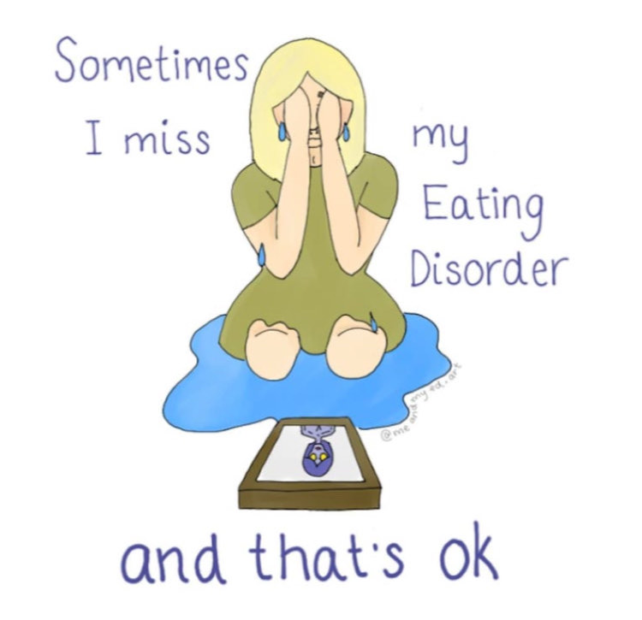
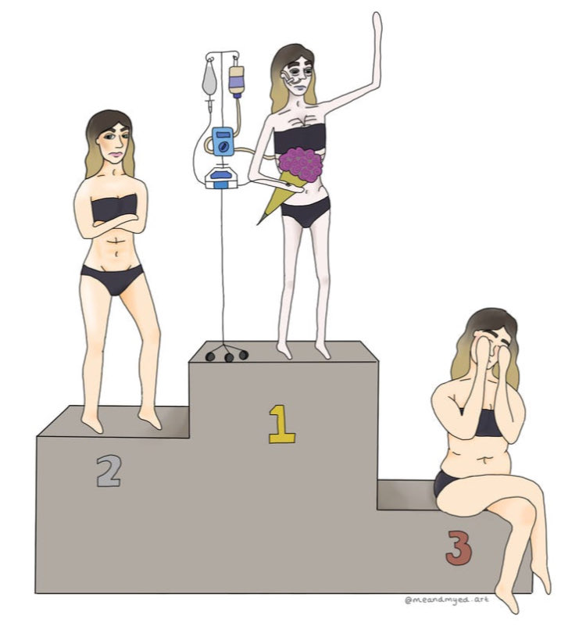
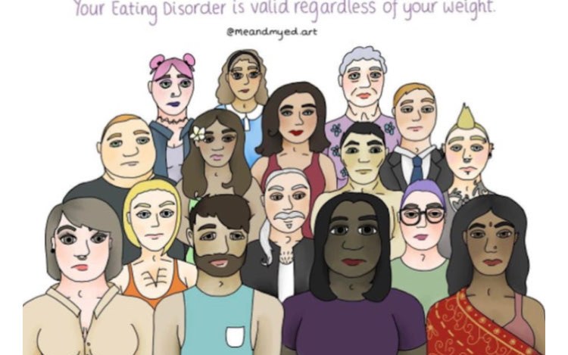
10. Művészeti alkotások a témával kapcsolatban
filmek (To the Bone, Észvesztő (Girl, Interrupted), Heathers, Binge)
könyvek ("Éhség" - Roxane Gay)
kisfilmek (When the Fat Girl Gets Skinny - Abby Thompson)
zenék ("Breathe Me" - Sia, "Prom Queen" - Beach Bunny)
rajzok, festmények (Christie Begnell rajzai)

Slide 19
11. Források:
https://www.verywellmind.com/yes-eating-disorders-can-be-deadly-1138269
https://www.eatingrecoverycenter.com/blog/february-2018/let%E2%80%99s-get-real-about-the-history-of-eating-disorders?fbclid=IwAR3GtsEuNAIqLo3Iiv3nQM5ZUS4FrwGpyo5ZtptpkJK37cTx7TLB6GUyRR8
https://www.insider.com/eating-disorder-art-book-2017-3?fbclid=IwAR23o7q_5EhfXF_yMWkIh2oN0Inpb7vB_-kbu0pveWkawR3QxRBgfy4vBzg#dieting-and-calorie-counting-to-meet-weight-loss-goals-gave-her-a-sense-of-control-3
https://www.freedeatingdisorders.org/patient-family-support/types-of-eating-disorders/?fbclid=IwAR0y4b7e5fDlVGifDvUWx-6uXKof3H5BbRFYLVtUA9lMWx7OXeJbXpiKMC8
https://keltyeatingdisorders.ca/generalinformation/why-are-eating-disorders-dangerous/?fbclid=IwAR23o7q_5EhfXF_yMWkIh2oN0Inpb7vB_-kbu0pveWkawR3QxRBgfy4vBzg
https://en.wikipedia.org/wiki/Eating_disorder
http://semmelweis.hu/pszichiatria/files/2018/01/Eve%CC%81szavar.pdf
https://www.youtube.com/watch?v=idoocIFEUDA&t=7s
http://www.kamaszpanasz.hu/hirek/taplalkozas/3098/bulimia-anorexia

Slide 20
Köszönöm a figyelmet!

